Slide 1

2018
Hyperledger Cello介绍
岳海涛 IBM中国研究院高级研究员

Slide 2



目录
Cello简介
架构设计
操作教程
如何贡献代码
什么是cello，为什么会有cello，cello有哪些特点？
架构图，网络拓扑图，层次关系图。
如何快速使用cello。
如何参与到Cello的开源社区并贡献代码?

Slide 3
Cello简介

Slide 4
什么是cello？
Hyperledger核心项目之一
https://www.hyperledger.org/projects/cello
支持多形态基础设施的“区块链即服务”的管理和使用平台。

Slide 5
Hyperledger fabric部署门槛高
为什么会有cello?
Baas的市场需求
Notes:
1.现在区块链非常热，很多的开发者或是公司，都特别想开发自己的一套区块链应用，但是，hyperledger的这套环境的搭建和如何配置节点，证书的生成以及链路的初始化等等复杂度比较高，学习成本很高，所以，可能就会止步与环境的搭建。
2.所有好的东西最根本的是内容，比如苹果手机，如果没有这么多的好的应用支撑，这么好的生态系统，也不会有用户买账。所以，我觉得区块链将来能否很好的发展，智能合约应用也是关键之一，所以，将来会有大量的开发者进入到智能合约的开发中来，虽然我现在还没有开始学习怎么开发智能合约。这样，就需一个这样的区块链即服务的快捷部署的平台，为开发者提供一个快速开发智能合约的通道。目前，基于cello开发的有纸贵科技baas平台。待会陈昌会给大家重点介绍一下他们公司的baas平台。

Slide 6



Cello有哪些特点
快速
快速部署多种类型的区块链服务。
自动化
自动化管理所有区块链的生命周期，包括创建，启动，停止，删除。
多元化
支持多种类型基础设施的部署。
扩展
拥有对区块链的监控，日志，健康检查，以及分析的扩展功能。
Notes:
1.支持定制化的区块链实例，包括区块链类型，大小，共识机制等，当前主要支持的是fabric。
2.根据每个主机资源的配额，通过健康检查，自动的管理主机上的区块链服务。
3.包括docker, docker swarm, bare metal, vmware, 将来也会支持kubernetes，以及其他类型。
4.创建的所有的区块链都有对应的日志分析查看，以及监控功能。

Slide 7
Cello架构设计

Slide 8
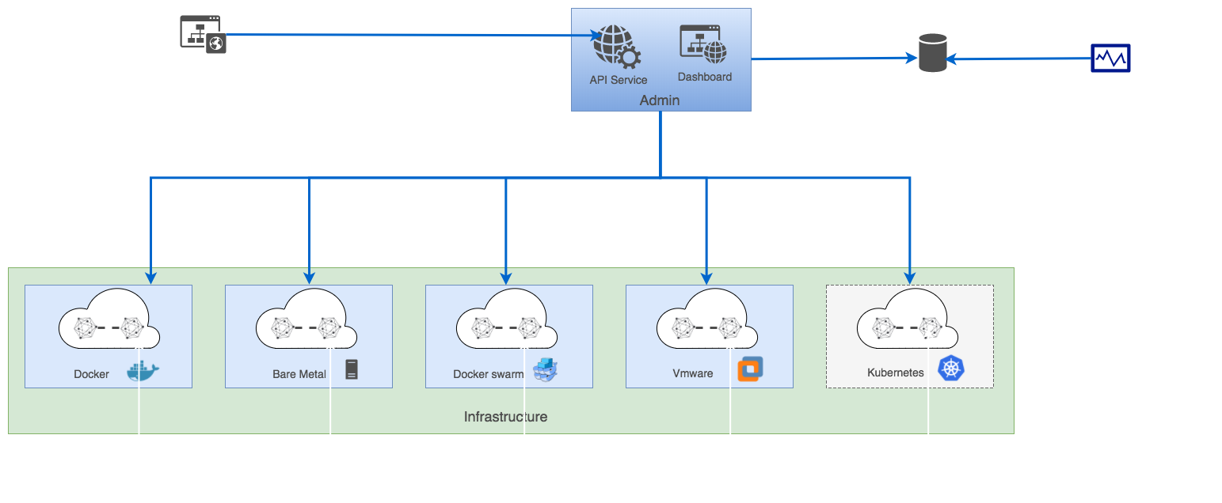
架构图
Notes:
从这个架构图中，可以看出，如果你想参与到cello的社区开发中来，可以有很多的切入点来进入。如果是偏前台的，可以从用户或是管理员的控制台的界面入手，nodejs开发者则可以选择user dashboard的后台服务开始，admin的后台主要开发语言是python，web服务后台是基于flask框架开发，熟悉flask的开发者则可以很快速的上手开发，然后针对各种不同的基础设施的编排引擎，开发者可以选择自己熟悉的引擎来选择开发。

Slide 9

网络拓扑图
Notes:
Cello的网络结构还是比较简单的，内部网络分为主节点和多个从节点，主节点编排管理从节点，管理员和普通用户通过外网访问主节点服务。

Slide 10
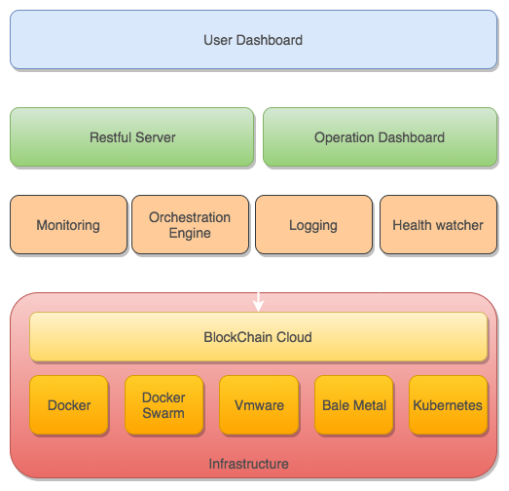
层次关系图
Notes:
在这里，有两个刚才没有介绍到的是监控和日志，这个主要是在cello-analytic的一个项目里，主要是用到了elk来实现。

Slide 11
操作教程

Slide 12
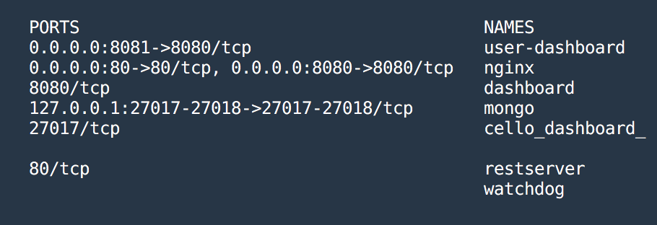
启动步骤
1.配置主节点环境
# make setup-master
2.配置从节点环境
# make setup-worker
3. 启动主节点服务
# THEME=vue make start
Notes:
cello的服务是基于docker部署的，只需要简单的三步，就可以部署cello服务。

Slide 13
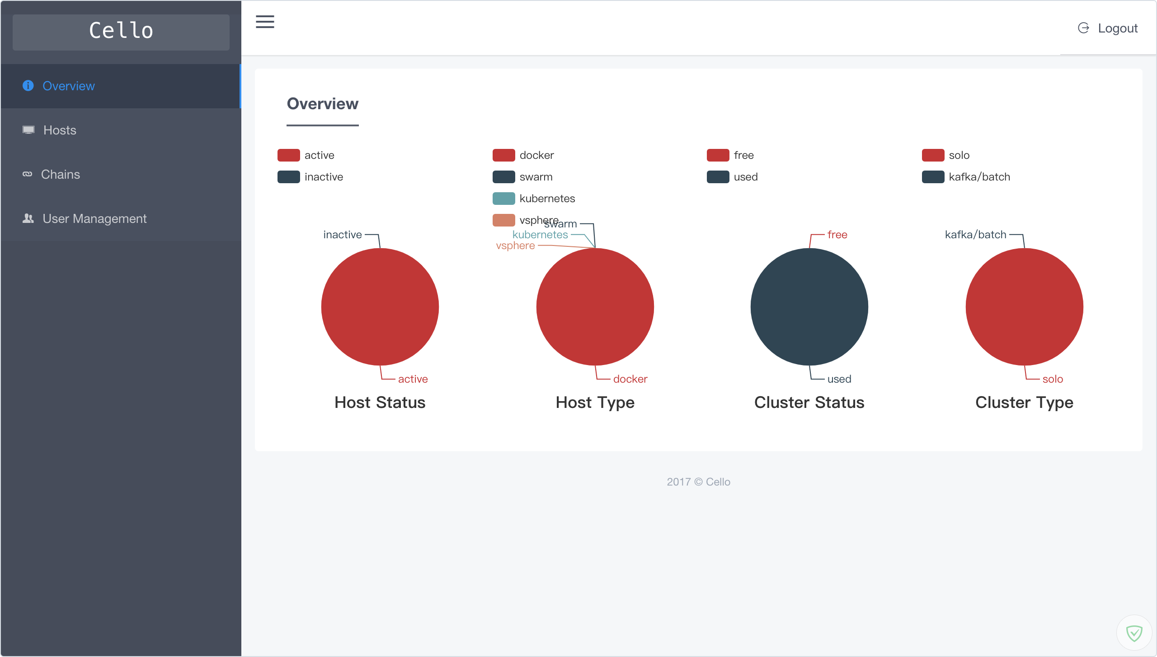
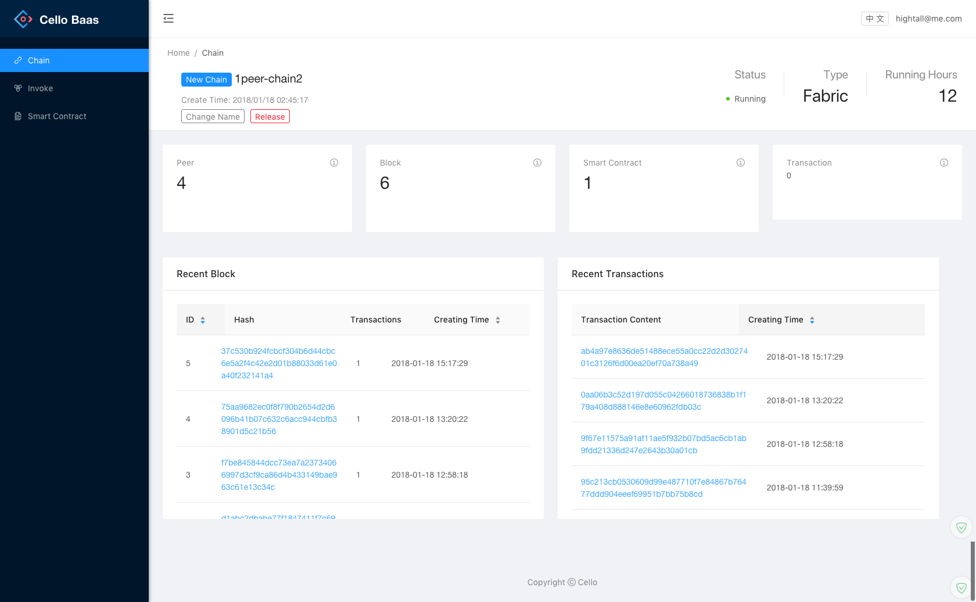
管理员控制台
用户控制台
管理，维护所有的区块链的资源池。
申请，使用区块链服务。
Notes:
主节点服务启动好之后，就可以看到管理员和普通用户的控制台。

Slide 14
如何参与cello开源社区

Slide 15
注册 linux foundation账号
https://identity.linuxfoundation.org
提交代码步骤
https://github.com/hyperledger/cello/blob/master/docs/CONTRIBUTING.md
创建或领取任务。
https://jira.hyperledger.org
从gerrit克隆代码，修改，并提交review patch。
https://gerrit.hyperledger.org
Notes:
下面的这个地址是详细的步骤介绍，大家可以去看那里详细了解一下。

Slide 16
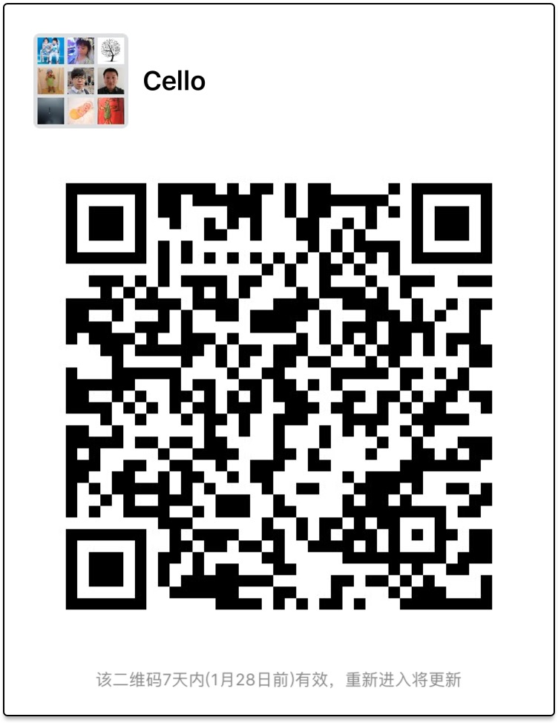
问题沟通
hyperledger-cello@lists.hyperledger.org
邮件
列表
Rocket
chat
https://chat.hyperledger.org
微信
wiki
https://wiki.hyperledger.org/projects/cello
正在计划中
定期
会议
Notes:
如果在开发或是使用中，碰到了问题，该怎么在社区提问和寻求帮助呢？

Slide 17
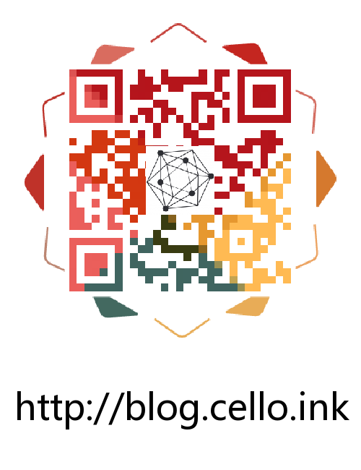
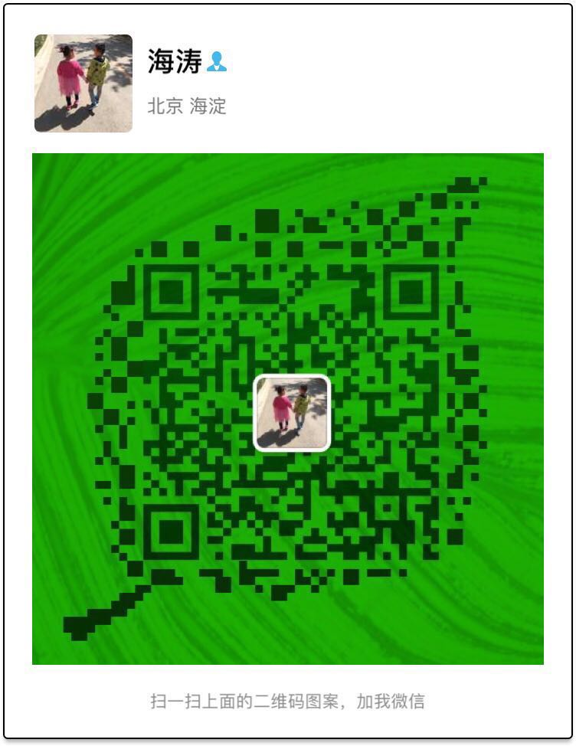

Slide 18
感谢观看 | THANK YOU

